Slide 1
Projeto do ZeroFlow
Documentação MVC

Slide 2

Criar Projeto

Slide 3
Criar Projeto

Slide 4
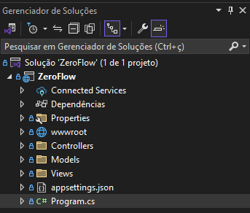
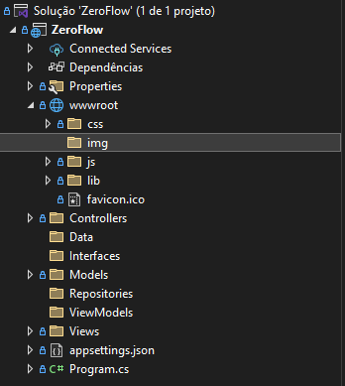
Criar Estrutura Gerenciador de soluções (Ctrl + Shift + E)
Template
Atualizado
solução
projeto
criado
criado
criado
criado
criado

Slide 5
Definição dos espaços
Template
Contém arquivos estáticos Lib, Bootstrap (Front do projeto)
Responsável pelo código de acesso aos dados e toda lógica de persistência na base de dados
Responsável pelo nossos modelos de domínio do negócio (entidades/tabelas)
Responsável pela exibição dos dados para interação do usuário
Responsável pela string de conexão com a base de dados (um arquivo JSON) ambiente de desenvolvimento
Responsável pela configuração do projeto

Slide 6
Criar Estrutura Gerenciador de soluções (Ctrl + Shift + E)
Atualizado
criado
Contém imagens que tem sua URL cadastradas na base de dados
criado
Contém nosso arquivo de contexto, responsável por gerar estruturas de tabelas (DbSet)
criado
Contém nossos arquivos de interfaces, responsáveis por gerar contratos e implementações aos nossos repositories (classe base) (cria as regras aqui e depois implementa no repositorio)
criado
Contém nossas classes bases com implementações de nossas interfaces
criado
Contém classes que irão atender a uma necessidade especifica de modelo para exibição. Modelo que adequamos para o usuário ver

Slide 7
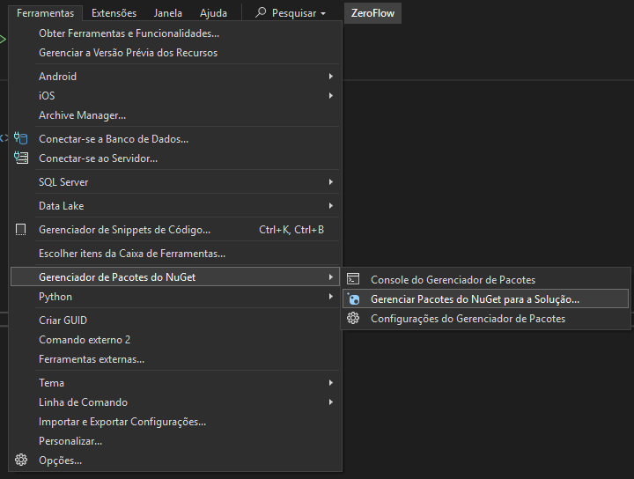
Pacotes
Caminho para pesquisa e instalação de pacotes

Slide 8
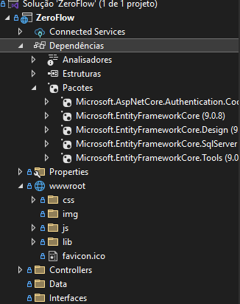
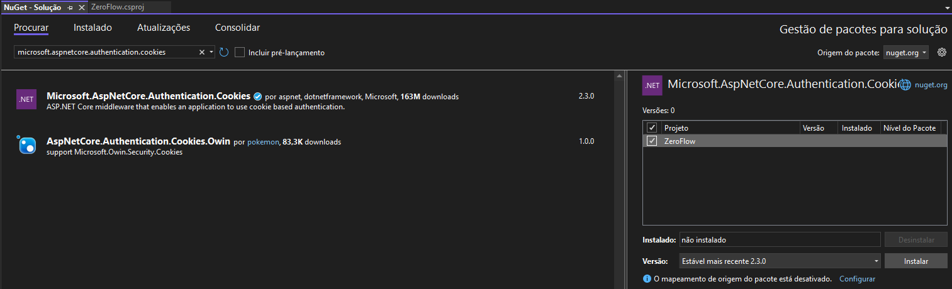
Instalando pacotes
Microsoft.aspnetcore.authentication.cookies
Microsoft.EntityFrameworkCore
Microsoft.EntityFrameworkCore.Design
Microsoft.EntityFrameworkCore.SQLServer
Microsoft.EntityFrameworkCore.Tools
Fica na solução, então se eu levar para outra maquina os pacotes irão juntos

Slide 9
Instalando pacotes
Fica na solução, então se eu levar para outra maquina os pacotes irão juntos
Microsoft.aspnetcore.authentication.cookies
Microsoft.EntityFrameworkCore
Microsoft.EntityFrameworkCore.Design
Microsoft.EntityFrameworkCore.SQLServer
Microsoft.EntityFrameworkCore.Tools

Slide 10
Modelos/ Models
Data notation são as notações em cima das propriedades
Criação das tabelas do banco de dados
{get; set;} recebe e passa a informação
[key] PK
[required] Not null
[display] alias
[stringLenght] varchar()

Slide 11
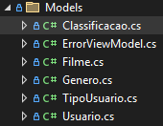
Modelos/ Models
Modelos criados
Onde vão ficar cada tabela separada

Slide 12
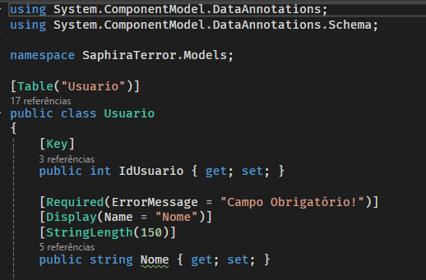
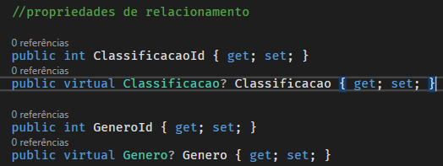
Modelos/ Models
[table] recebe o nome da tabela
Tabela publica para acesso de outro canto
[key] indica a PK
Mesmo com [key] precisa ter “Id” antes do nome (para garantir pk)
[required] Not null com mensagem de erro
[display] nome da coluna
[StringLength] varchar()
Em cima eram as propriedades, aqui é a coluna de fato, onde recebemos e passamos os dados
FK/ relações

Slide 13
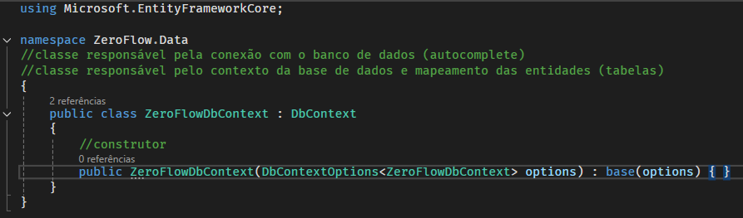
Ctor fica vazio mesmo
Herdamos do DbContext (que vem direto do EntitFramework)
Transforma objetos em tabelas

Slide 14

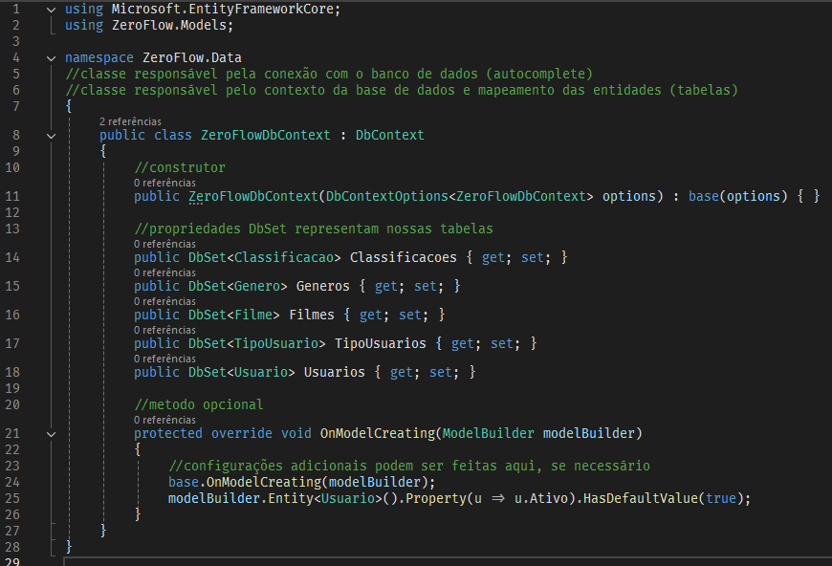
Data\DbContext (DbSets)
Serve para implementar as configurações do Ms.EFCore no DB
São propriedades que vão virar tabelas
Garantir que os usuários iniciais serão criados com o ativo = true

Slide 15
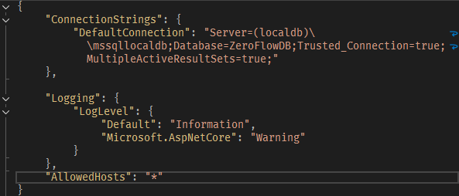
appsettings.json
MARS vai servir para que consigamos fazer uma requisição sem que tenhamos que cumprir todas requisições de segurança
Server=(localdb\\mssqllocaldb)
Caminho
Database=zeroflowDB
Nome do banco
Trusted_connection=true
Conexão confiável
Mars=true
Varias requisições

Slide 16

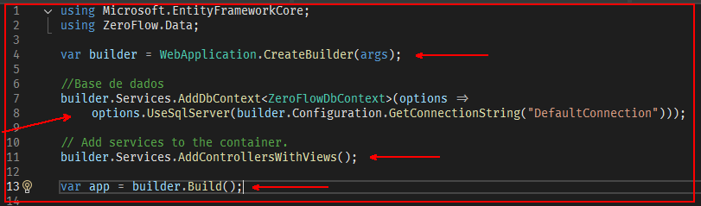
Program.cs
Alterações no program.cs
Registro do serviço no container (com ordem correta)

Slide 17
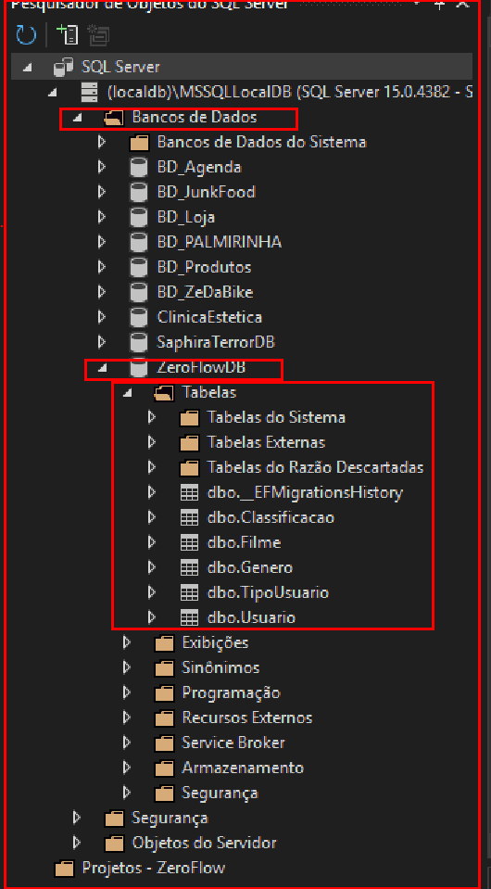
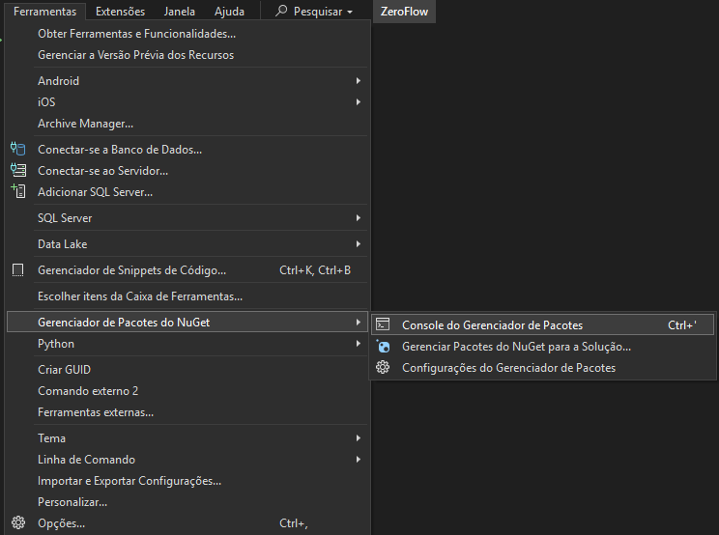
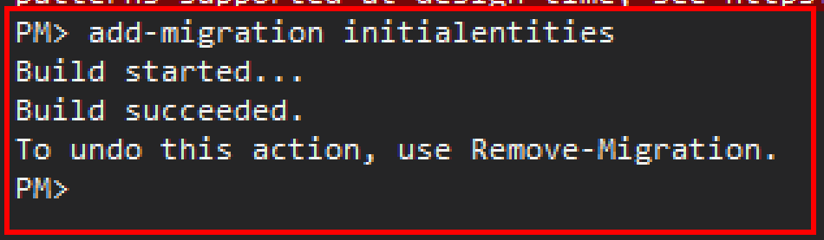

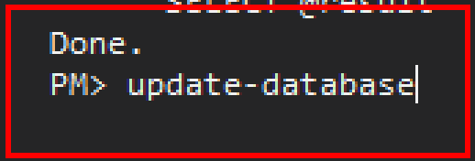
Migration inicial entities
Caminho para o terminal
(ou Ctrl+’)
Adicionando uma migração
initialEntities: iniserir dados iniciais para iniciar a aplicação
Criando o banco de dados de fato
Snapshot: manter o banco sincronizado
Banco criado

Slide 18
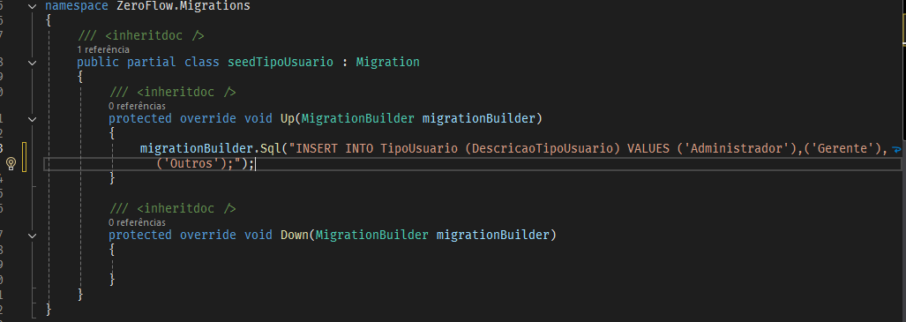
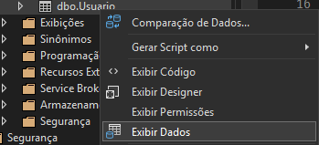
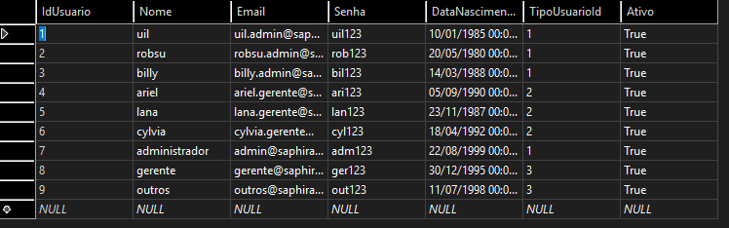
seedMigration
o nome das migrations criadas não afetam diretamente no comportamento, porém por boa pratica colocamos “seed”, pois serve para indicar um serviço (já existe “semear”). O que realmente importa e a alteração que temos no banco de dados dentro do código em si
Criamos uma migration com a nomenclatura seedNome
Colamos o código de insert estilo sql com os dados da tabela na parte de UP onde atualizamos o banco sem acessá-lo
Atualizamos o banco para aparecer os dados inseridos
Verificando se funcionou

Slide 19
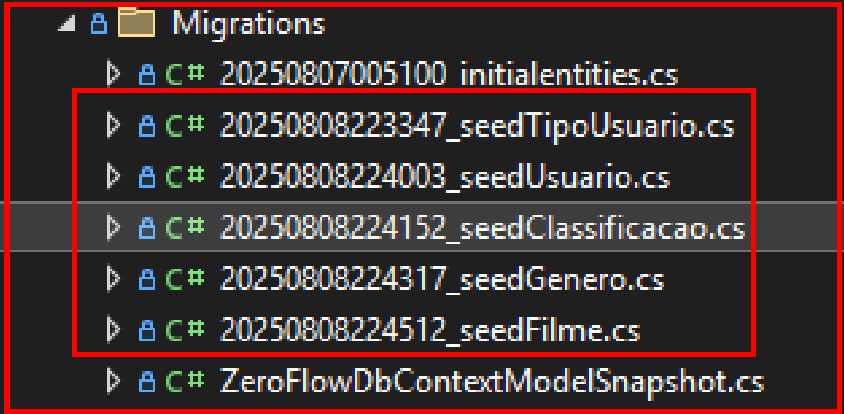
extrutura

Slide 20
Interfaces
São contratos para garantir o repositório
Para garantir as implementações corretas do repositório
Garante a logica dos métodos
Caso na interface eu tenha um método que exija string e int, na model obrigatoriamente precisamos usar string e int

Slide 21
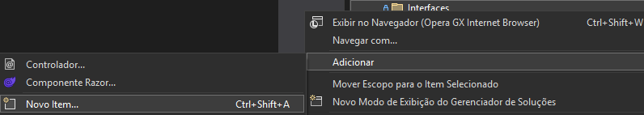
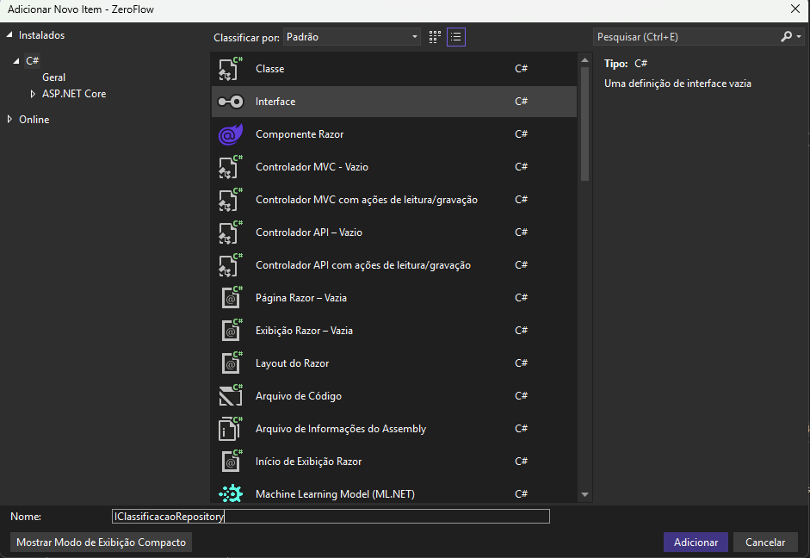
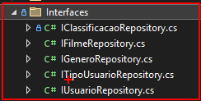
Criando interface

Slide 22
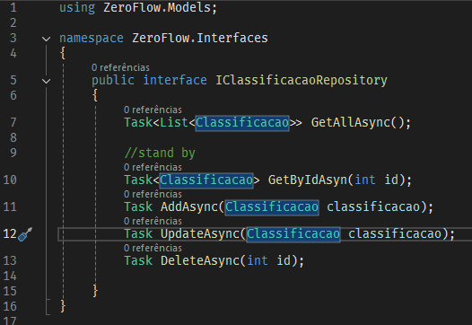
IClassificacaoRepository
Task é uma tarefa, para gerar uma lista
GetAllAsync()
O async é para rodar diversas tarefas assíncronas, isso faz com que varias tarefas sejam executadas ao mesmo tempo para não travar o fluxo de codigo
Todas interfaces se baseiam nessa assinatura de crud, com exceção do usuário que tem o método de ativar inativar
E filme que pode ter a lista para filtrar

Slide 23
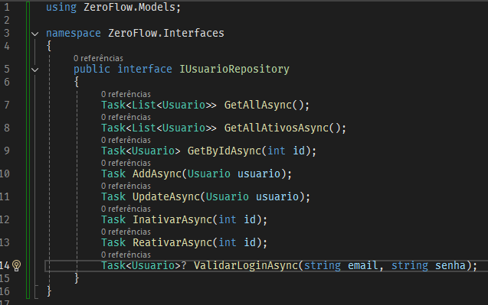
IUsuarioRepository

Slide 24
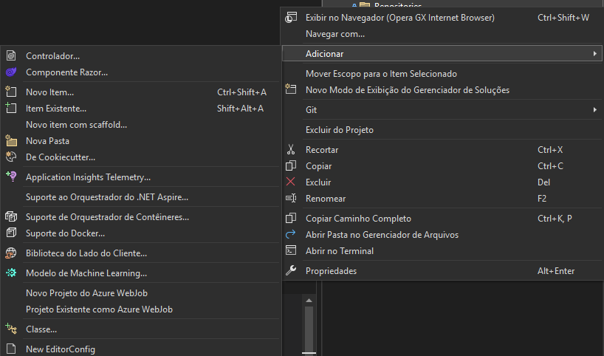
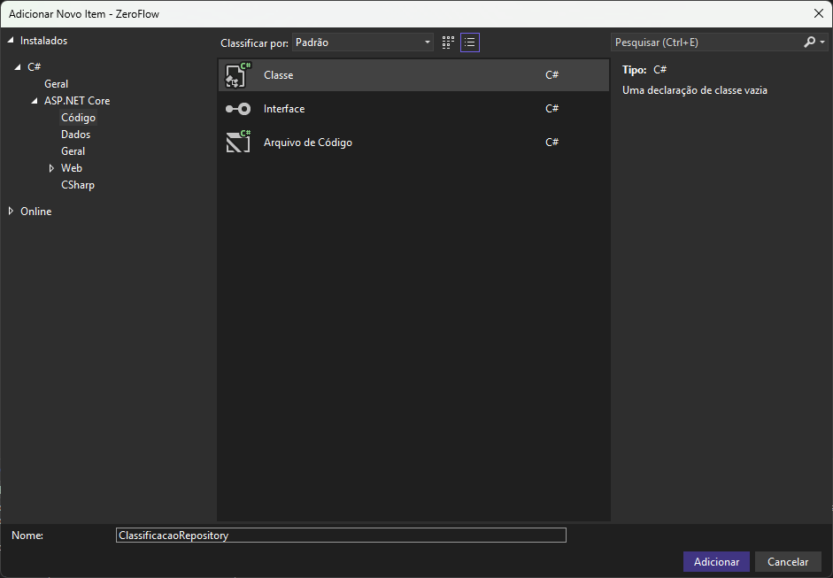
Repositories
Cada interface precisa ter sua classe base, que no caso são os repositor.
Esses contém o mesmo nome, porém sem o “I” no começo.
São eles que vão herdar as regras da interface, assim que forem implementados

Slide 25
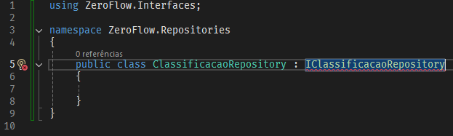
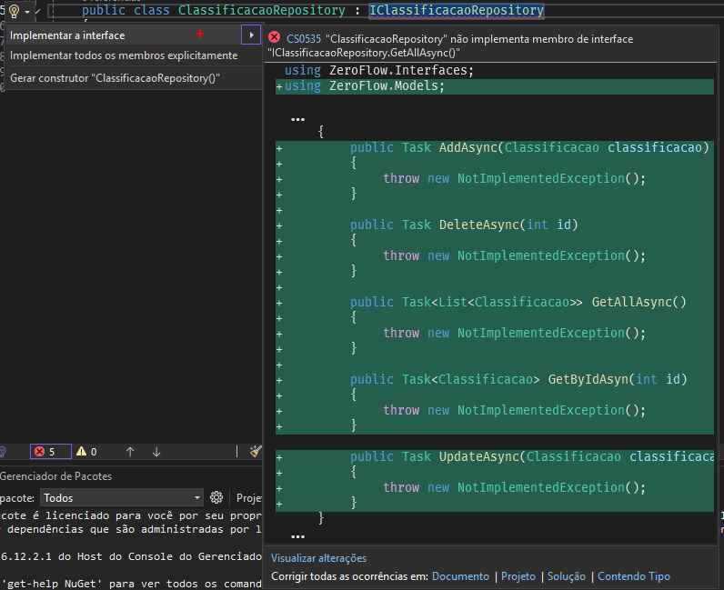
ClassificacaoRepository
herdamos da interface
Implementamos

Slide 26
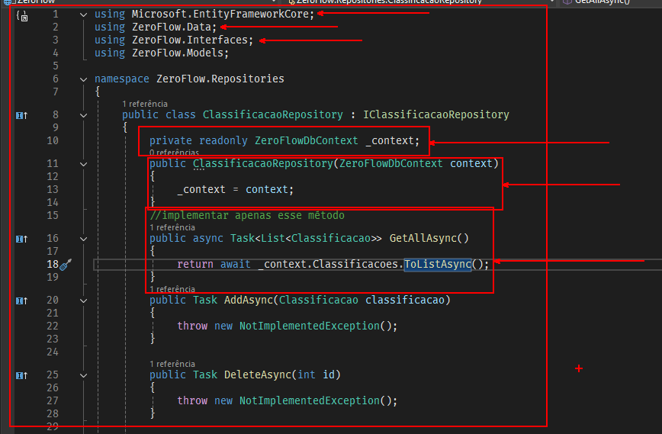
Using necessários, serão solicitados pelo código
Campo de apoio
Construtor - Injeção de dependência do contexto
Await: deixa a tarefa esperando para ser executada

Slide 27
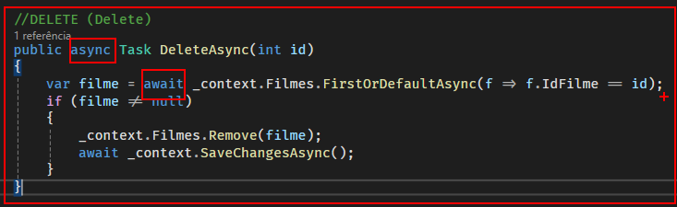
Async e await: Quando usamos um método await, a função precisa ser assíncrona

Slide 28
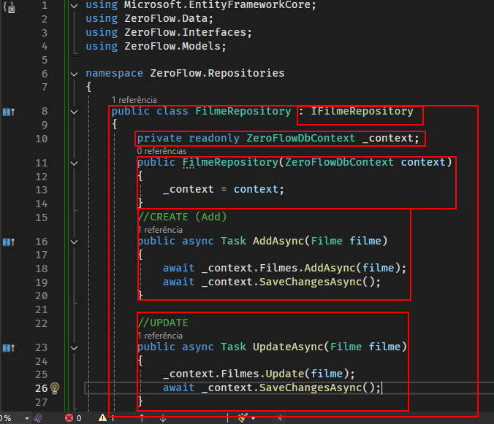
Criando a parte de filme, CRUD
Passo a passo com cada função

Slide 29
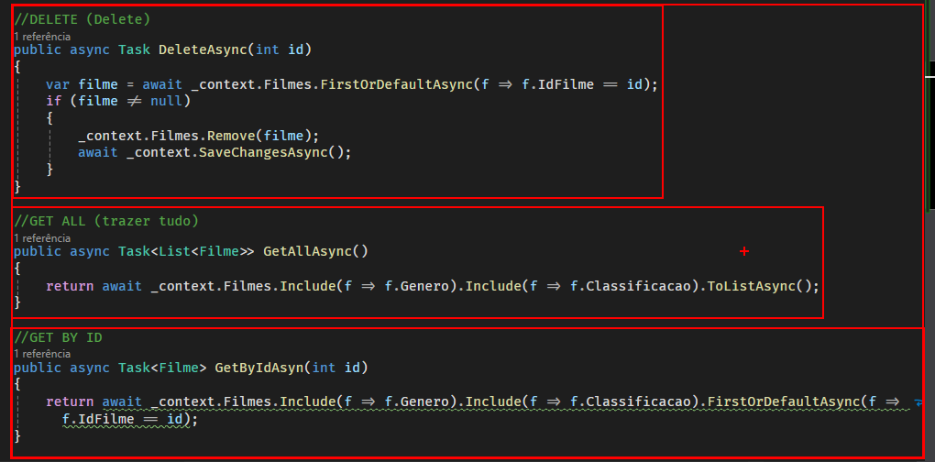
Criando o restos da funções
Estudar cada função
O que faz
pra que faz
como faz

Slide 30
Repository Usuario

